Slide 1
面向云原生的开源安全技术发展之路
郑予彬
资深开发者布道师 亚马逊云科技

Slide 2
目录
CONTENTS
01
云安全责任共担模型
02
云原生应用发展旅程
03
云原生的开源安全挑战
04
面向云原生的开源安全技术实践

Slide 3
云供应商提出的安全责任共担模型
用户数据
开发者对他们在云中安全和合规性负责
平台、应用, 权限管理
构建者
操作系统, 网络, 防火墙配置
客户端数据加密和
数据完整性认证
服务器端加密
(文件系统 和/或 数据)
网络流量保护
(加密/完整/身份)
基础服务
云供应商负责云的安全
计算
存储
数据库
网络
云基础架构
Regions, AZs, and Data Centers
Notes:
大家一定对亚马逊云科技提出的云安全责任共担模型不陌生。
AWS的安全责任共担模型是指：AWS和选择亚马逊云科技的云基础架构和基础云服务的构建者之间的安全责任的划分。
在这个模型中，AWS负责保护AWS基础设施的安全性，包括数据中心、服务器、网络和虚拟化基础设施等。而AWS客户则负责保护其在AWS上托管的应用程序、数据和操作系统的安全性。
具体来说，AWS负责云本身的安全，负责保护数据中心的物理安全，包括防火墙、门禁、监控和安全摄像头等设施。
网络安全：AWS负责保护网络的安全，包括网络隔离、虚拟专用云和安全组等。
主机安全：AWS负责保护服务器和操作系统（firecracker， bottlerocket…)的安全，包括安全补丁、漏洞管理、入侵检测和防御等。
数据保护：AWS负责保护客户存放在基础服务中的数据的安全，包括数据备份和恢复、数据加密、密钥管理和访问控制等。
选择亚马逊云科技的云基础架构以及基础云服务的构建者们对他们在云中安全负责：
应用程序安全：AWS客户负责保护其在AWS上托管的应用程序的安全性，包括应用程序的漏洞管理、访问控制和应用程序层面的加密等。
数据安全：AWS客户负责保护其在AWS上托管的数据的安全性，包括数据加密、访问控制和备份和恢复等。
访问管理：AWS客户负责管理其在AWS上托管的资源的访问控制，包括IAM （Identity and Access Management）、角色和策略等。
需要注意的是，AWS和AWS客户之间的安全责任是共同承担的，而非完全分离的。因此，AWS客户需要了解AWS的安全措施，并采取适当的措施来保护自己的应用程序和数据。

Slide 4
充分理解云安全责任共担的模型
基础架构服务
平台服务
抽象服务
客户数据
客户
客户数据
客户
客户数据
客户
云计算与传统数据中心不同，企业内的不相部门应该对云的责任共担的模型有统一的理解：
用户自身的责任
亚马逊云的责任
共同的责任
可以从亚马逊云继承的部分
客户端加密
客户端加密
客户端加密
服务端加密
服务端加密
服务端加密
云供应商
网络安全
网络安全
网络安全
应用安全
应用安全
云供应商
应用安全
操作系统
操作系统
操作系统
计算存储等
云供应商
计算存储等
计算存储等
底层硬件
底层硬件
底层硬件
例如: EC2, VPC
例如: RDS, EMR
例如: S3

Slide 5
对于云原生架构，云供应商承担更多的责任
用户数据, 应用, 身份管理
开发者
数据加密和完整性认证
应用管理
互联网接入
监测和记录
(利用平台提供的工具）
平台管理
代码加密
(data at rest)
网络流量保护
防火墙配置
(data in transit)
云供应商
操作系统和网络配置
云供应商
计算
存储
数据库
网络
云基础架构
Regions, AZs, and Data Centers
Notes:
客户可以将更多的安全责任推给亚马逊云科技，而自身只需要负责保护数据加密和认证，应用程序管理，以及互联网访问和其他需求。可以通过内置亚马逊云科技的身份和访问管理（IAM）进行控制，并不断改进。
而在Serverless架构中，亚马逊云科技要承担更多的安全责任，包括了操作系统，网络，数据库等的安全防范。

Slide 6
传统和云原生应用的安全方案
Notes:
无服务器应用程序是一种计算架构,它将服务器管理和基础架构拆分为更小的微服务和事件驱动功能。因此,它具有动态扩展、高度自动化、焦点明确等特征。但是它也引入了新的风险和攻击方式

Slide 7
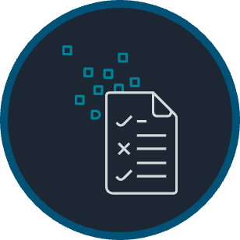
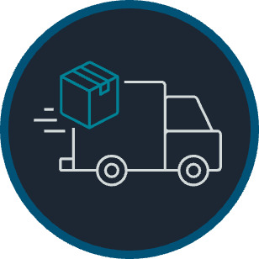
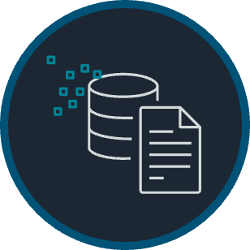
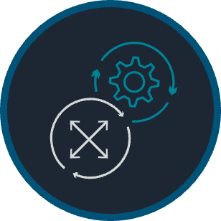
云原生发展旅程-DevSecOps
1. Build & Architect
2. Everything as Code
3. Continuous Delivery
4. Observability
6. DevSecOps
5. Modern Data Management
7. Continuous Deployment
8. Everything as a Service
9. Cloud Operations
Notes:
We just talked about modern applications and why it’s important to take a Cloud-Native approach, but before we go on I want to share with you, something we have developed, which is the Cloud-Native journey map. The map is your guide to the Cloud-Native series but more importantly it’s a mental model on how organizations typically evolve their Cloud-Native understanding. As an organization or team moves from stage to stage, you are gaining capabilities that makes releasing new features and functionality faster, better, and cheaper. Today we are going to dive a bit deeper into the topic of DevSecOps.

Slide 8
应用程序生命周期中的挑战
语境决定一切：一个函数在以某种方式使用时可能会出现漏洞,但以不同的方式使用时可能是安全的。
每个工程师的代码都不尽相同。有多种方法可以通过代码实现相同的结果。
Onboarding
Triaging /
Prioritization
在整个组织内推广安全应用程序具有挑战性
安全和研发团队被漏洞发现淹没 - 其中许多实际上是误报
代码是流动的。当代码被更新或bug被修复时,代码块会发生移动
Remediation
Closure
编码技术在不断发展。今天被认为安全的方法,明天可能就不安全了
开发团队积压了大量新功能请求，处理漏洞的时间有限
跟踪和妥善解决问题具有挑战性，有时还很主观。
Notes:
This slide discusses some of the reasons why code analysis is challenging.

Slide 9
终端设备
开源无处不在
云基础架构
应用程序

Slide 10
96% of scanned codebases contain open source.
Synopsys
2023

Slide 11
开源为云原生应用带来的安全挑战
650%
98%
81%
2020
2021
Software supply chain events
Open source software (OSS) usage
OSS issues
Sonatype, 2021 State of the Software Supply Chain, https://bit.ly/3ooE5UJ
The Linux Foundation, Software Bill of Materials (SBOM) and Cybersecurity Readiness, 2021, https://bit.ly/3yYeGpP
Synopsys, 2022 Open Source Security and Risk Analysis Report, https://bit.ly/3ctqHMp
Notes:
如今的软件开发离不开开源代码和开源工具，让我们来看看这些数据。
根据 Sonatype 开展的一项调查，从 2020 年到 2021 年，软件供应链攻击增加了 650%。
Linux 基金会报告称，98% 的项目使用开源库。
Synopsys 的一份研究报告指出，81% 的开源项目至少包含一个已知漏洞。
但是，这些令人震惊的统计数据表明，使用开源软件构建应用程序需要更多的安全审查。
*********
SonaType report - https://www.sonatype.com/hubfs/SSSC-Report-2021_0913_PM_2.pdf?hsLang=en-us
LinuxFoundation - https://linuxfoundation.org/wp-content/uploads/LFResearch_SBOM_Report_020422.pdf
Synopsys - https://www.synopsys.com/software-integrity/resources/analyst-reports/open-source-security-risk-analysis.html#
https://www.synopsys.com/content/dam/synopsys/sig-assets/reports/rep-ossra-2022.pdf

Slide 12
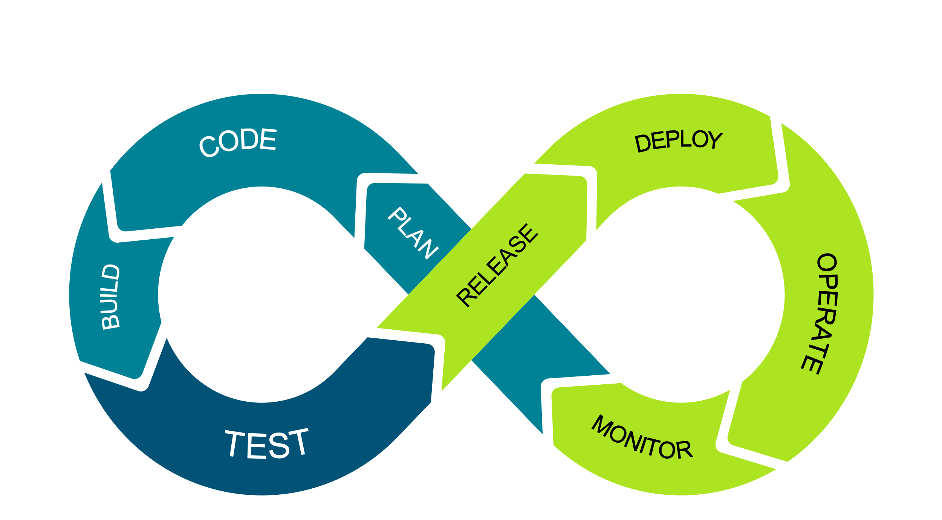
面向云原生的开源安全技术实践
架构边界限制 构建合规性 漏洞评估
机密检测
机密泄露防护
机钥管理 安全监控 合规检查
静态代码分析 所用库的合规性 软件物料清单
动态代码分析 漏洞测试 渗透测试 基础设施即代码
漏洞评估 渗透测试 合规性检查 行为异常
合规性检查 配置设置 密钥与机密 安全网络设计 良好架构
Notes:
这并不意味着全面列出了每个阶段和可以运行的测试，而是描述了更常见的测试。举几个例子：代码阶段可以进行秘密检测，构建阶段可以进行 SBOM 验证，测试和监控阶段可以进行笔测试。
另一个启示是，并非所有测试和分析都在测试阶段进行。检查、测试和分析贯穿整个 DevSecOps 生命周期。
Secret detection:机密检测：通过对代码、数据流量等的分析,来识别是否存在机密信息,例如API密钥、密码等。
Leak prevention:机密泄露防护：通过访问控制、数据加密、水印等手段,防止机密信息的非授权访问和泄露。
Static code analysis - 静态代码分析：分析源代码或者编译后的二进制代码,来发现代码缺陷和安全漏洞,而不需要执行代码。
Compliance of libraries used - 所用库的合规性：检查项目所依赖的第三方库是否符合规定的许可、安全等方面的合规要求。
Software build of materials - 软件物料清单：详细列出软件的各个依赖组件、第三方库和它们的版本、许可等信息,以确保可靠性和安全性。
Dynamic code analysis - 动态代码分析：在运行时分析代码的行为,通过不同的执行路径和输入来发现代码缺陷。
Vulnerability testing - 漏洞测试：对软件系统进行漏洞扫描和检测,发现潜在的安全缺陷。
Penetration testing - 渗透测试：模拟黑客攻击行为,通过渗透手段检测系统安全漏洞。
Infrastructure as code - 基础设施即代码：使用代码来定义和配置基础设施,可以版本控制和重复使用。
Compliance checks - 合规性检查：检查软件系统是否符合规定的合规要求。
Configuration settings - 配置设置 ：正确配置软件的各种参数,遵循安全设计原则。
Secrets and keys - 密钥与机密：妥善管理密钥、证书、密码等机密信息。
Secure network design - 安全网络设计：设计安全可靠的网络架构。
Architectural guardrails - 架构边界限制：设置架构原则界限,确保符合安全和其他非功能需求。
Vulnerability assessment - 漏洞评估：对软件系统进行漏洞检测与评估,发现安全问题。
Penetration tests - 渗透测试：模拟黑客攻击行为,测试系统安全性。。
Behaviour anomalies - 行为异常：通过监控检测异常行为,发现潜在问题。

Slide 13
软件供应链安全框架
SOURCE INTEGRITY
BUILD INTEGRITY
A
B
C
D
F
G
H
Developer
Source
Build
Package
Consumer
E
Dependencies
Notes:
SLSA(Supply-chain Levels for Software Artifacts)是谷歌提出的一个软件供应链安全框架。
SLSA的主要内容包括:
- 定义了软件供应链的各个层级,包括代码、构建、发布等层级。
- 为每个层级定义了安全的最低要求,如代码签名、二进制文件完整性等。
- 提供一个标准化的方法来描述每个构件的供应链元数据。
- 支持不同的安全级别,允许根据风险状况采取不同的安全措施。
SLSA的目标是让企业能够更好地理解和验证其软件供应链的安全性,找到安全漏洞,降低风险。企业可以根据SLSA来提高自身供应链的安全等级。SLSA框架的核心思想是透明化和可验证性。它为确保供应链安全提供了统一的方法论和工具。随着更多企业和组织采用SLSA,有望大幅提升软件行业的供应链安全。
幻灯片上的字母是风险点，不良行为者可以通过这些风险点进入并破坏 DevSecOps 管道。
A - 在源代码仓库提交未经授权的代码变更。
B - 攻击并控制源代码仓库。
C - 从被修改过的源代码进行构建。
D - 攻击并控制构建过程。
E - 使用被入侵的第三方依赖组件。
F - 上传被修改过的构件包。
G – 破坏软件包repo。
H - 使用受损的软件包。
这说明软件供应链的安全问题可能发生在从代码开发到最终交付使用的全部过程。我们需要全流程进行安全控制,才能最大程度降低风险。SLSA框架通过端到端的可验证性来提高供应链安全性
Real world examples
High profile attacks like SolarWinds, Codecov or Linux hypocrite commits exploit the kind of supply chain integrity vulnerabilities which may go unnoticed or be underdeveloped, and quickly become extremely public, disruptive and costly in today’s environment. Attacks can occur at every link in a typical software supply chain, which puts an extra burden on anyone involved in complex critical systems. SLSA's designed with these examples in mind to make sure they’re common knowledge, and easier to protect against.

Slide 14
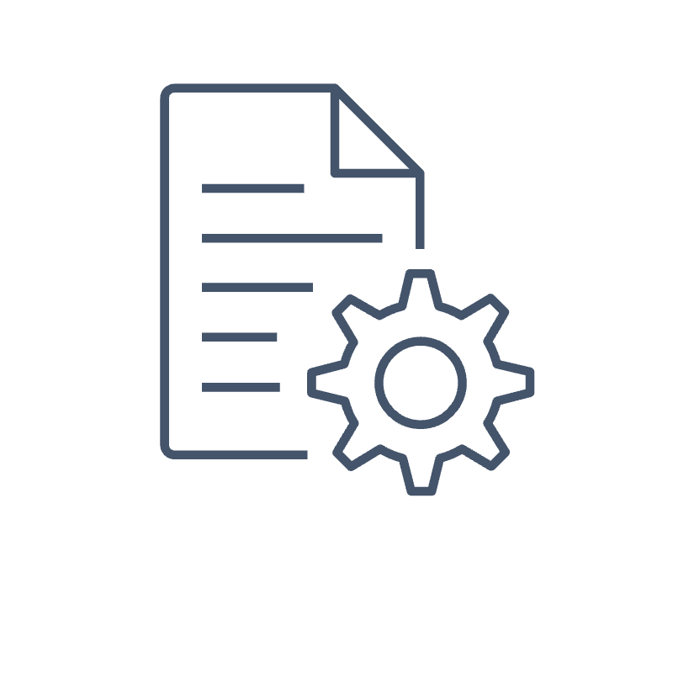
Pipeline的安全左移
Code
Monitor
Build
Test
Deploy
Manage
Shift LEFT
SECURITY
配置管理
密钥管理
加密
认证/授权
补丁
告警/监控
日志/审计
Notes:
在开发生命周期末期才进行安全调查会影响项目设计。因此，“安全左移”有助于提高开发效率。
Shift LEFT在软件开发中通常指尽早地检测和修复缺陷的理念。它主要包含以下几个方面:
- 尽早写测试 - 在编码前就编写测试用例,采用测试驱动开发(TDD)。
- 提前进行安全测试 - 在开发初期就进行安全测试,而不是在开发后期再进行。
- 提前进行性能测试 - 不要等到项目快结束了再进行性能测试。
- 尽早进行代码审查 - 在代码融入主分支之前就进行代码审查,而不是项目结束再检查。
- 频繁进行集成测试 - 小步迭代开发,每次集成后就测试,不要等到大量代码积累再测试。
- 快速修复缺陷 - 发现缺陷后立即修复,不允许缺陷积累。
总结一下,Shift LEFT强调通过提前测试和频繁反馈来减少缺陷和风险的进入,从而提高软件质量并降低后期修复的成本。它提倡开发团队要尽早地关注质量。

Slide 15
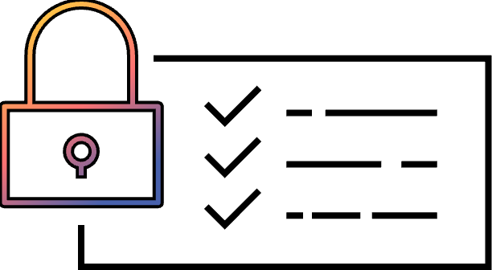
传统开发的安全模式
产品团队
产品团队
产品团队
发布
产品团队
产品团队
产品团队
威胁模型
AppSec 审核
渗透测试
产品团队
产品团队
产品团队
Notes:
“

Slide 16
去中心化的安全开发实践
发布
产品团队
威胁模型
AppSec 审核
渗透性测试
基线安全控制
安全卫士
AppSec工程师

Slide 17
Pipeline安全实践
保护软件供应链的安全
Code
Build
Test
Deploy
Monitor
Config management
Key management
Encryption
Authentication and authorization
Patching
Alerting and monitoring
Logging and auditing
Notes:
Here are some key areas to consider.
Config management – how is the configuration of the DevSecOps pipeline secured and who has access to make changes.
Key management – Where are keys stored and is that location secured from leakage.
Encryption – Is data being encrypted in motion and at rest through the entire pipeline
Authentication and authorization – Are there proper controls applied, are there policies in place to limit and authorize access to only those that need it.
Patching – Is the application that runs the pipeline being patched and can I validate the integrity of that pipeline software.
Alerting and monitoring – Is the pipeline being monitored and are there alerts for the pipeline itself.
Logging and auditing – Not just the logging for builds going through the pipeline, but logging to determine what users logged in, who executed builds, who updated the configuration.
Overall – Treat the DevSecOps pipeline as if it were a production application and service that is being provided to customers.

Slide 18
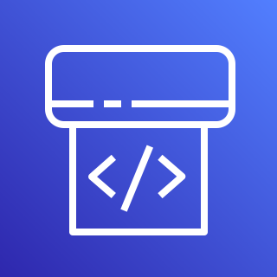
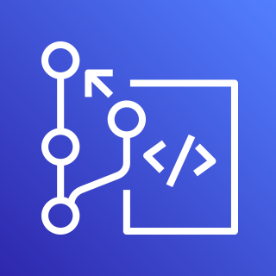
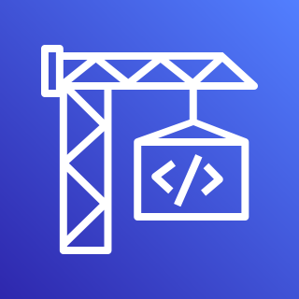
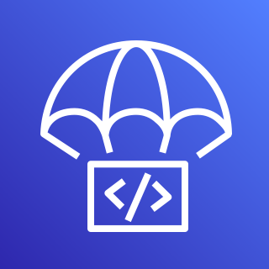
Pipeline 安全实践
Pipeline的安全
Pipeline
Manage
Code
Build
Test
Deploy
Pipeline中的安全
Notes:
应该如何在组织实践中执行 DevSecOps 呢？
DevSecOps 的实施可分为两步。
首先是pipeline的安全，其次是pipeline中的安全。

Slide 19
Pipeline的安全
身份识别与访问控制
检测控制
预防性控制
数据保护
Notes:
pipeline安全的重点是执行pipeline本身的访问机制，可通过身份访问管理进行控制。
下一个租户是检测和预防控制。应更加重视预防性控制，以取得良好效果。
最后是数据保护，重点是确保静态或传输数据的安全。
Security of the pipeline focusses on access mechanisms to execute the pipeline itself, which is controllable through, Identity access management.
Next tenant is detective & preventive controls. More emphasize should be given to the preventive controls, for favorable results.
Finally data protection should be focused to ensure, securing the data at rest or transit.

Slide 20
Pipeline中的安全实践
Manage
Pipeline
1
Code
Build
Test
Deploy
AWS Secrets Manager
Parameter Store
Notes:
管道中的安全是指在管道中执行的所有安全工具和扫描程序，用于分析和访问应用程序代码。
1. 保护敏感信息
确保管道或管道代码中没有密钥或密码。这些信息可以从秘密服务或配置管理工具中获取。Security in the pipeline, is all of the security tooling and scanners, that will be executed, within your pipeline to analyze and access, your application code.
1. Protect Sensitive Information
Make sure you don’t have keys or password in your pipeline or pipeline code. These can be pulled from secrets services, or configuration management tools.

Slide 21
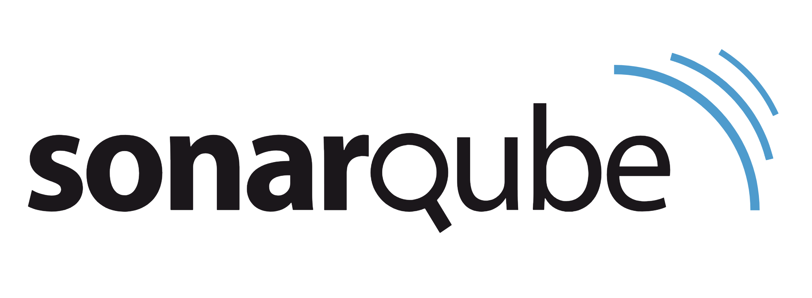
Pipeline中的安全实践
Manage
Pipeline
1
2
Code
Build
Test
Deploy
AWS Secrets Manager
Amazon CodeGuru
Amazon Inspector
Parameter Store
Notes:
其次，软件复合分析有助于识别包含安全风险的软件组件。开源软件的常用 SCA 工具是 OWASP Dependency-Check。该工具有助于识别公开披露的漏洞。
第三方静态代码分析工具：有助于在不执行源代码的情况下对源代码进行自动测试。这种分析可以在开发周期的早期发现安全漏洞。SonarQube 是一个开源代码质量检测平台，可自动分析代码以检测错误、编码错误和安全漏洞。
您可以使用 Amazon CodeGuru 和 Amazon Inspector 进行软件复合分析和静态代码扫描。我们很快将在演示中展示这些工具。
Secondly, Software Composite Analysis, helps to identity software components, that contain security risks. A common SCA tool for open source software is OWASP Dependency-Check. This tool helps to identify, publicly disclosed vulnerabilities.
3rd Static code analysis tools: help to perform automated testing of source code, with out executing it. This analysis can identify the security vulnerabilities early on in your development cycle. SonarQube, which is an open-source code quality inspection platform, that automatically analyze code to detect bugs, coding errors, and security vulnerabilities.
You can use Amazon CodeGuru and Amazon Inspector, for Software composite analysis, and static code scanning. We will demonstrate these tools shortly in the demo.

Slide 22
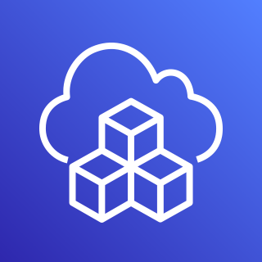
Pipeline中的安全实践
Manage
Pipeline
1
2
Code
Build
Test
Deploy
AWS Secrets Manager
Amazon CodeGuru
Amazon Inspector
3
Parameter Store
AWS CDK
AWS CloudFormation
Notes:
3. 要实现整个流水线的自动化配置，可以使用基础架构即代码工具，将具体的安全需求嵌入流水线中进行编码。
这里有两种选择：
一是选择云开发工具包，开发人员可以使用该工具包轻松地用所需的编程语言对基础架构进行编码。
其次，如果想使用 json 或 yaml 来定义基础设施配置，可以使用 AWS Cloudformation。
3. To automate the provisioning, of the entire pipeline, you can use Infrastructure as code tools, to codify your security requirements, embedded within your pipeline.
You got 2 options here, either you can choose Cloud development kit, which is easy to use by the developers to code their infra structure in their desired programming languages. Secondly AWS Cloudformation can be used if you want to use json or yaml to define your Infrastructure configurations.

Slide 23
Pipeline中的安全实践
Manage
Pipeline
1
2
Code
Build
Test
Deploy
AWS Secrets Manager
Amazon CodeGuru
Amazon Inspector
3
4
Parameter Store
Amazon CloudWatch
AWS CloudTrail
Amazon SNS
AWS CDK
AWS CloudFormation
Notes:
Cloudwatch 可帮助收集和存储日志。Cloudtrail 可对您在 AWS 上的操作进行审计。简单的通知服务可用于触发警报，以防团队需要获得高优先级的即时通知。
现在有请我的同事 Yeefei 为我们演示由 AWS 服务支持的 devsecops。
The observability of the pipeline is enabled with Amazon Cloudwatch, Cloudwatch helps with collection and storage of your logs. cloudtrail can audit you operations with AWS. Simple notification service can be used to trigger alarms in case your team needs to get, high priority immediate notifications.
Now I will call upon my collegue Yeefei to take us through devsecops demo powered by AWS services.

Slide 24
THANK YOU
QUESTIONS?
欢迎扫码打卡
积分可兑换对应礼品哟！
扫码添加讲师联系方式

